Slide 1
*

Slide 2
*
*

Slide 3
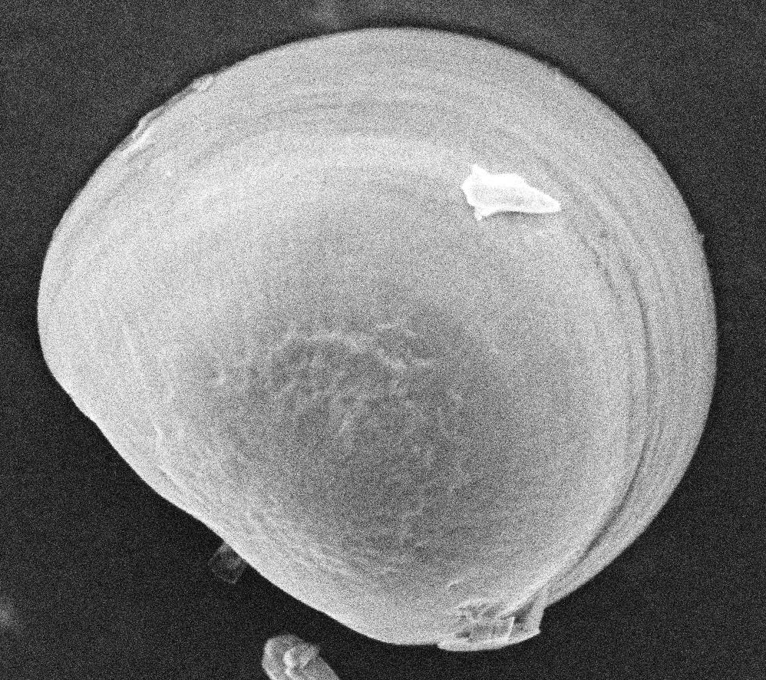
A_{T}
A_{T}
A_{T}
A_{T}

Slide 4
A
B
C

Slide 5
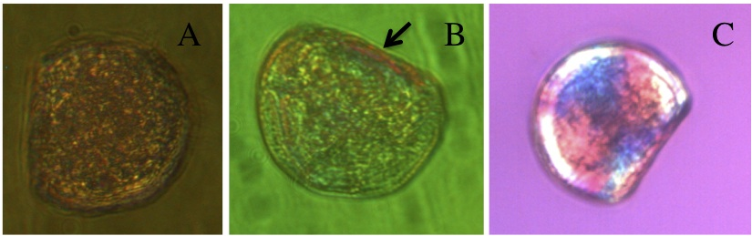
A
B

